Slide 1



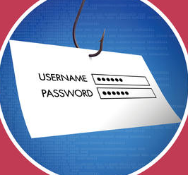

Фишинг
Яссин Мохмад Аламин,
НКНбд-01-20

Slide 2
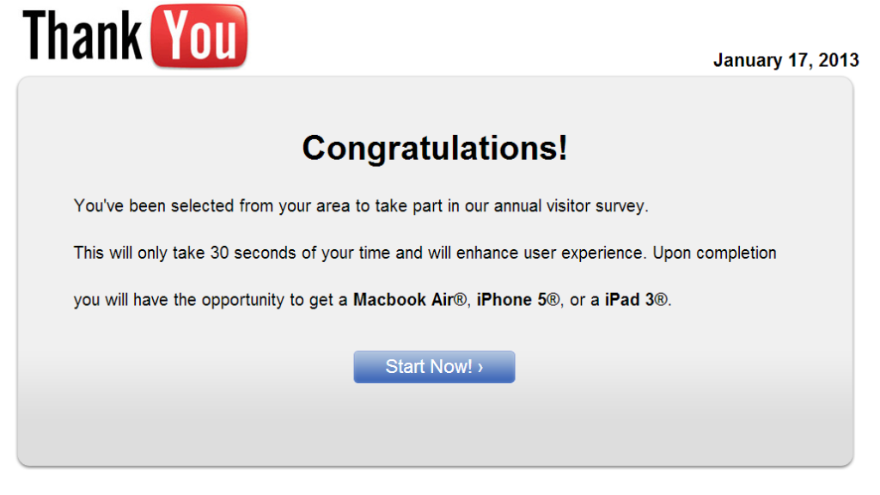
Фишинг
Фишинг - это вид киберпреступности, где злоумышленники пытаются получить личную информацию, такую как пароли и данные банковских карт, путем маскировки под надежные источники. Узнайте больше о фишинге и как защитить себя.

Slide 3
Виды Фишинга
Email Phishing
Spear Phishing
Pharming
Vishing
Smishing
Злоумышленники отправляют обманчивые электронные письма
Аттаки относятся к конкретным лицам или организациям
Аттаки относятся к Системе DNS
Эта атака происходит через голосовые звонки
Фишинг через текстовые сообщения (SMS)

Slide 4
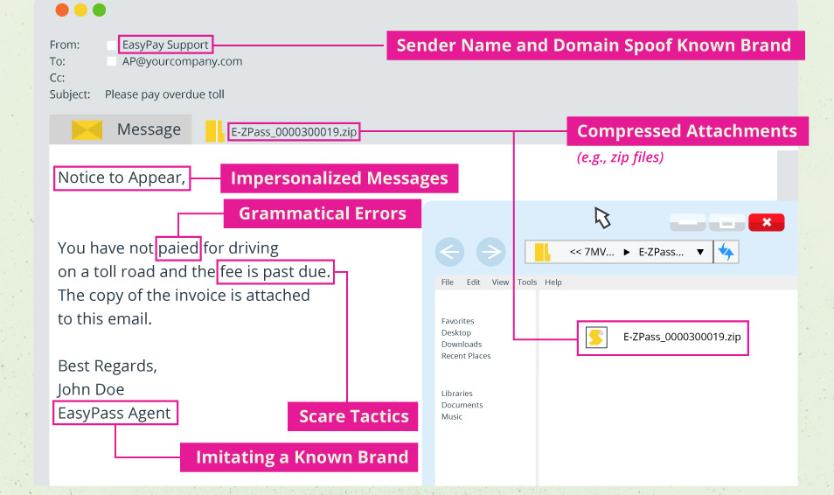
Индикаторы Фишинга:
1. Подозрительные отправители электронных писем
2. Общие приветствия
3. Срочный или угрожающий тон сообщений
4. Запросы на предоставление чувствительной информации

Slide 5
Кто является целью фишеров?
1
Физические лица
Бизнесы и корпорации
2
3
Государственные организации

Slide 6
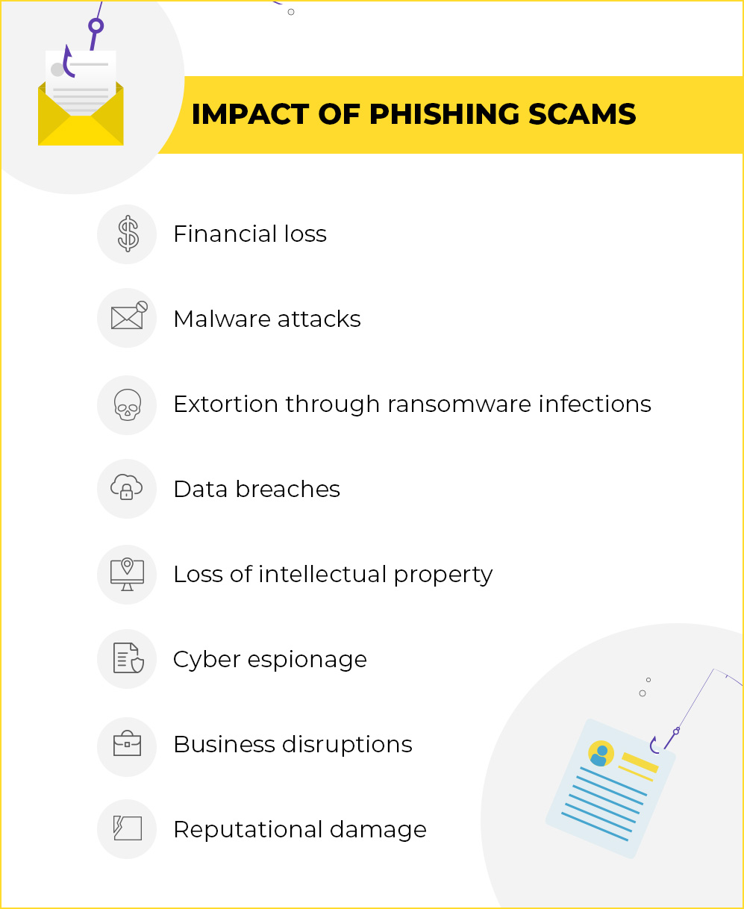
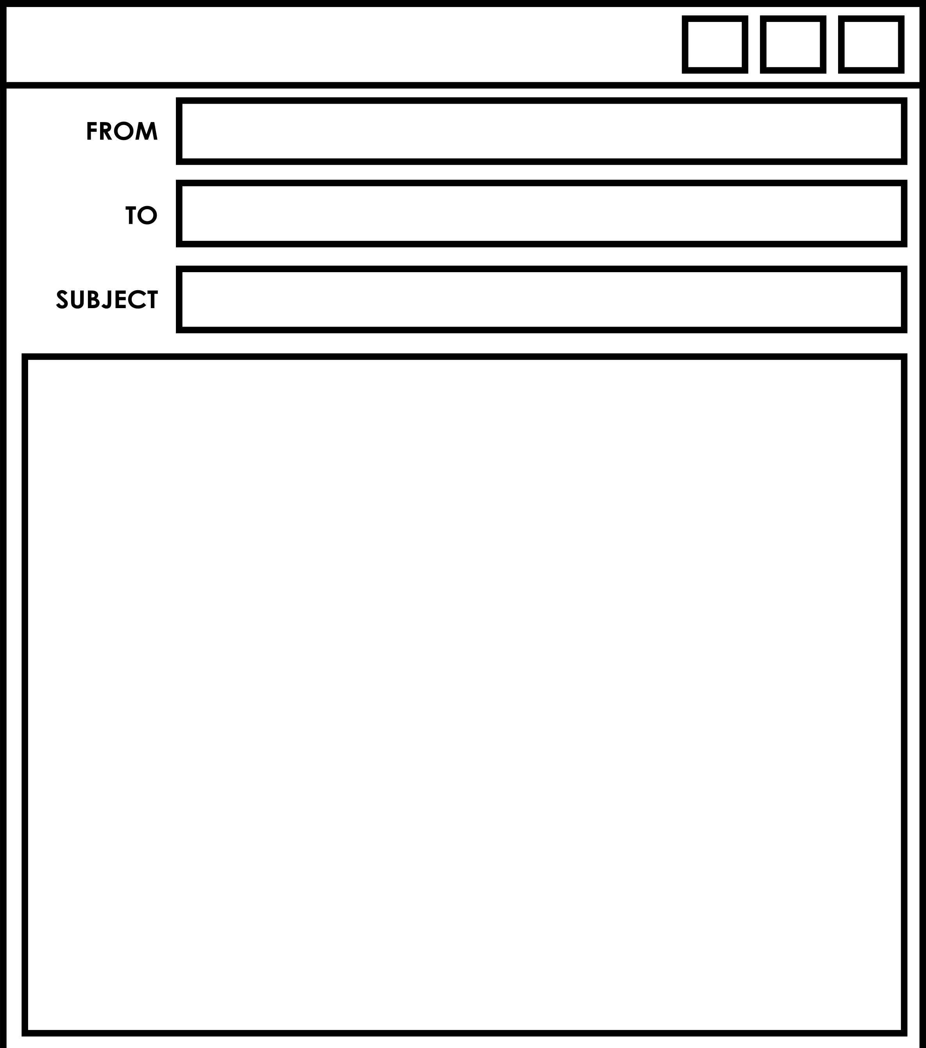

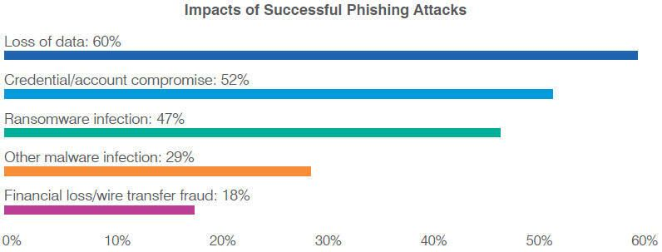
Воздействие Фишинга
Please
Click Here
To Confirm.

Slide 7

Технологические Решения
Существуют различные технологические решения для защиты от фишинга, такие как антивирусные программы, файерволы и плагины для браузера.

Slide 8

N.Trouble@g.Harvard.edu
Заключение
Gary Goodegg
HELP!!!
1
Будьте осторожны
2
Образование
HI,
I need to submit this file for class but it won’t open on my computer. Can you PLEASE (!) save it as a PDF and send to me???
Постоянно проверяйте свою электронную почту и социальные сети на подозрительную активность.
Узнайте больше о фишинге и способах его предотвращения, чтобы защитить свои данные.
3
Установите защиту
Воспользуйтесь технологическими решениями, чтобы обезопасить свои устройства и данные.

Slide 9
Источники
https://www.ibm.com/topics/phishing#:~:text=Phishing%20attacks%20are%20fraudulent%20emails,actions%20that%20expose%20themselves%20or
https://www.phishing.org/what-is-phishing
https://www.itgovernance.eu/blog/en/the-5-most-common-types-of-phishing-attack
https://support.microsoft.com/en-us/windows/protect-yourself-from-phishing-0c7ea947-ba98-3bd9-7184-430e1f860a44
https://consumer.ftc.gov/articles/how-recognize-and-avoid-phishing-scams

Slide 10


